Slide 1
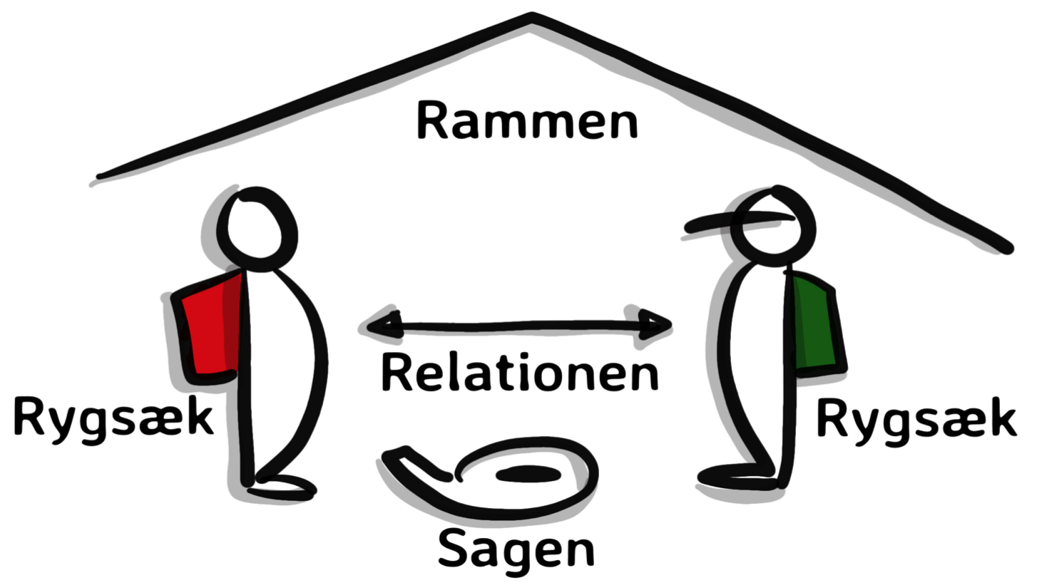
RRR Modellen

Slide 2
Dialog: RRR modellen
Trivsel er afgørende for frivilliges lyst til at være med i Ældre Sagen og til at yde en frivillig indsats.
Vedtægten for Ældre Sagen er rammen om al frivillig indsats. Hvad tænker I om rammen?
Relationer er altid i spil når vi mødes – og der er mange møder mellem frivillige og medlemmer og/eller borgere. Hvordan arbejder I med relationer?
Rygsækken er vores personlige ”guld” – vores livserfaring, uddannelse, job, familie, oplevelser – alt det, der har rundet os og gjort os til dem vi er. Hvornår taler I om, hvad I hver især har med i jeres rygsæk?
Kig på ”sagen” der ligger ned.
Er det et 6 eller 9 tal?
Hvem har ret?
Pointen er, at alle har ret – vi ser noget forskelligt afhængigt af vores perspektiv – hvis vi vil opnå positive relationer så må vi
interessere os for hinanden og hinandens rygsæk fremfor
stædigt at fastholde ”jeg har ret”…

